Slide 1
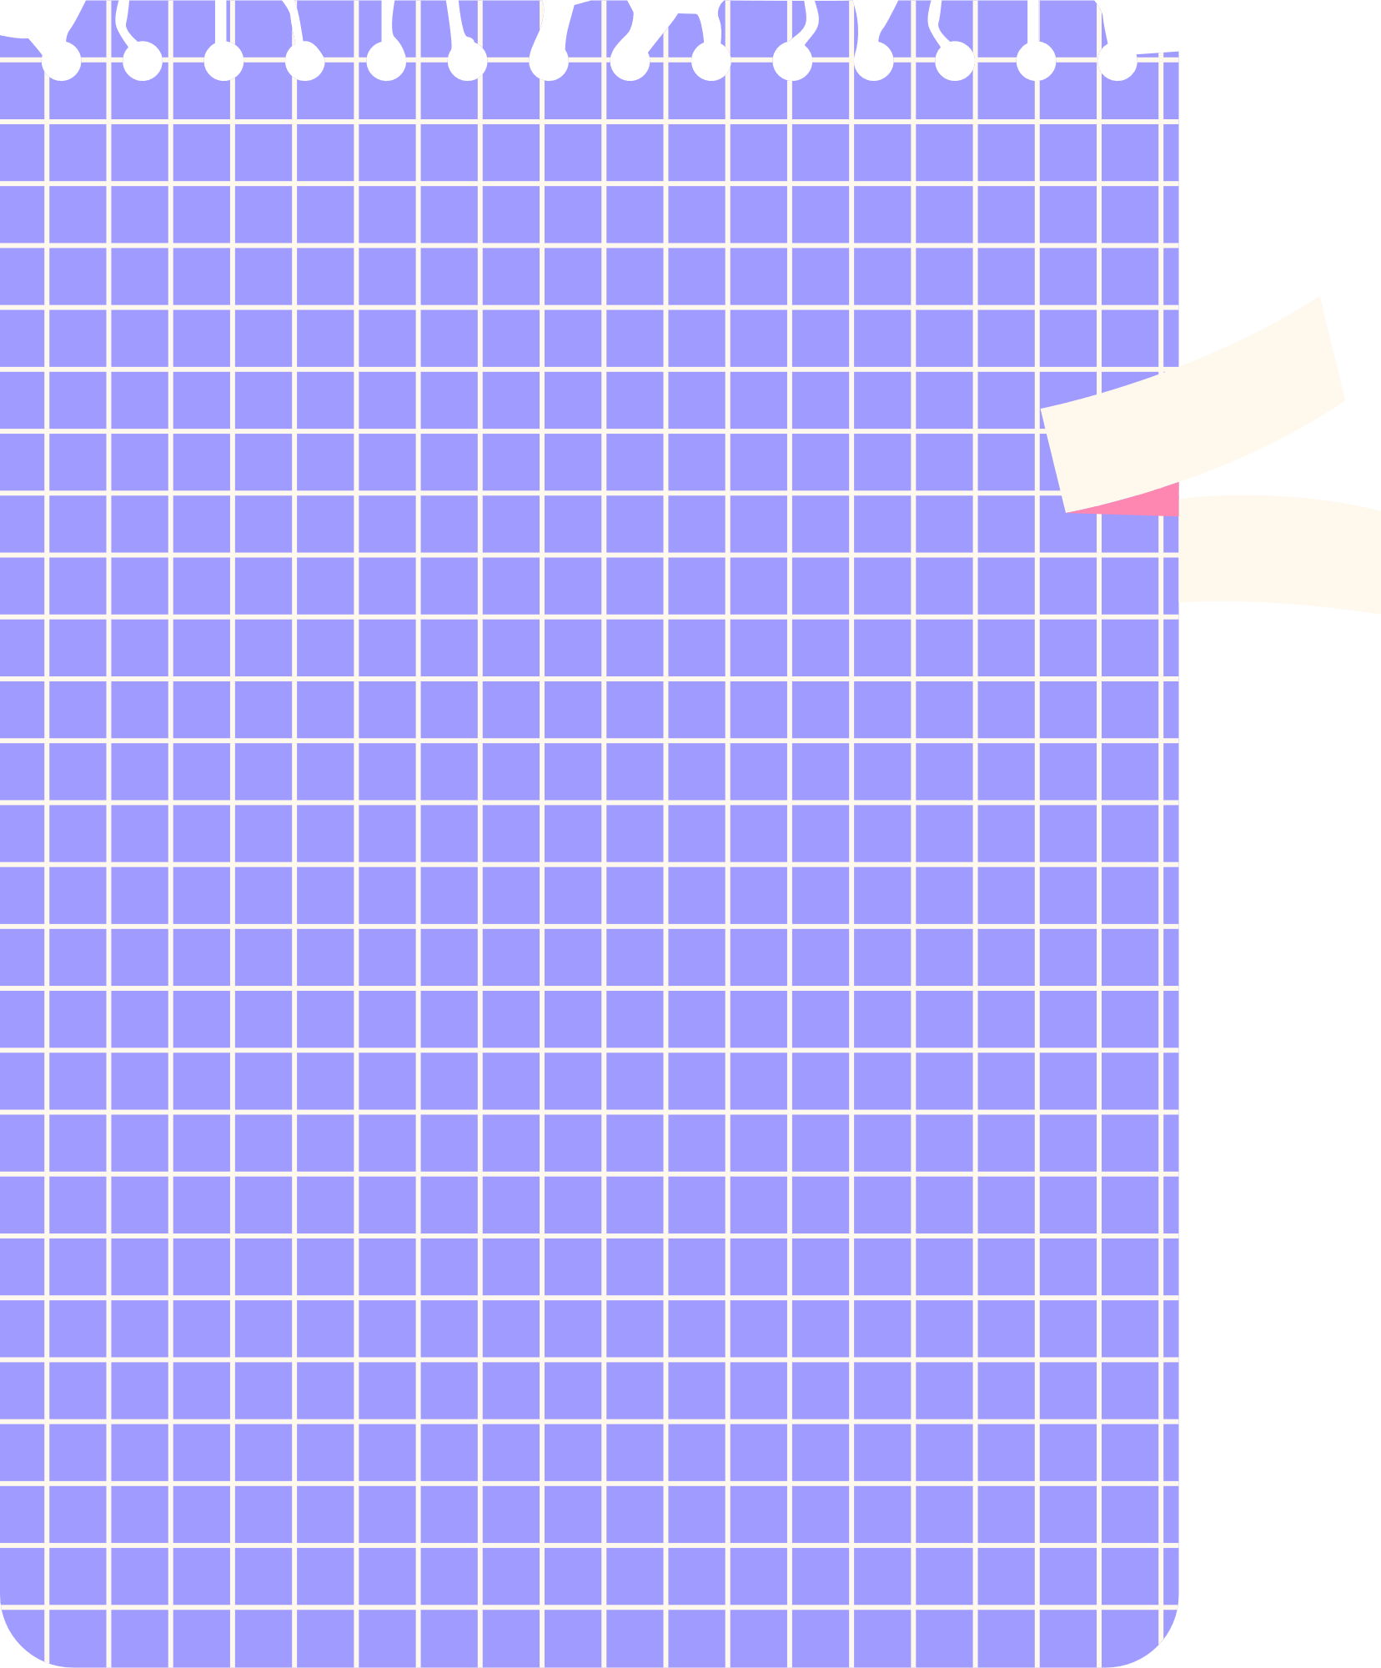








CHÀO MỪNG CÁC EM
ĐẾN VỚI TIẾT HỌC HÔM NAY!

Slide 2




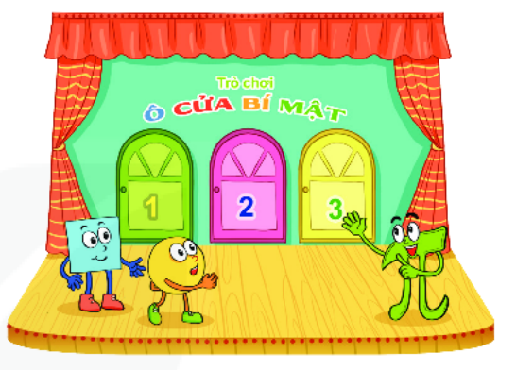



Trong trò chơi Ô cửa bí mật, người ta đặt ba phần thưởng gồm một chiếc ô tô và hai con dê sau ba ô cửa. Người chơi sẽ chọn ngẫu nhiên một ô cửa và nhận được phần thưởng sau ô cửa đó.
Liệu người chơi có may mắn nhận được phần thưởng là chiếc ô tô không?

Slide 3



BÀI 42: KẾT QUẢ CÓ THỂ VÀ SỰ KIỆN TRONG TRÒ CHƠI, THÍ NGHIỆM

Slide 4




NỘI DUNG BÀI HỌC
1. Kết quả có thể
2. Sự kiện

Slide 5

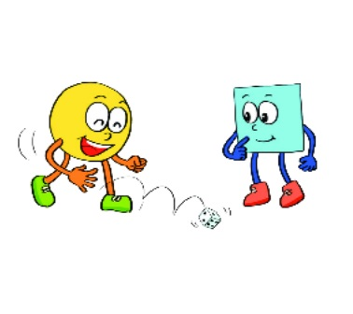
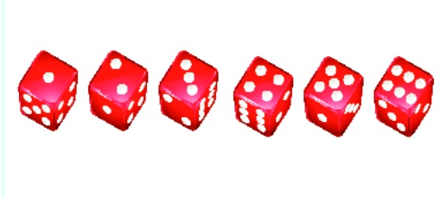

1. Kết quả có thể
Vuông và Tròn gieo một con xúc xắc và quan sát mặt xuất hiện của nó. Có thể xảy ra những kết quả nào?
HĐ1
Kết quả có thể

Slide 6

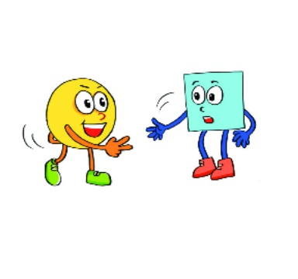
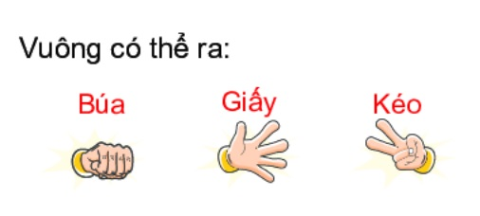
Vuông và Tròn đang chơi oẳn-tù-tì. Em hãy liệt kê các kết quả Vuông có thể ra trong mỗi lần oẳn-tù-tì.
HĐ2
Trả lời

Slide 7

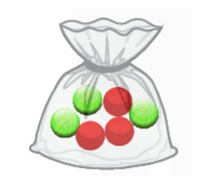
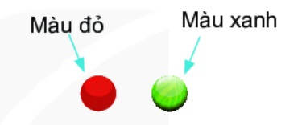

Một túi có 3 quả bóng màu đỏ và 3 quả bóng màu xanh có cùng kích thước. Không nhìn vào túi, lấy ra một quả bóng, ghi lại màu của quả bóng được lấy ra. Liệt kê các kết quả có thể xảy ra trong thí nghiệm này.
HĐ3
Kết quả có thể:

Slide 8

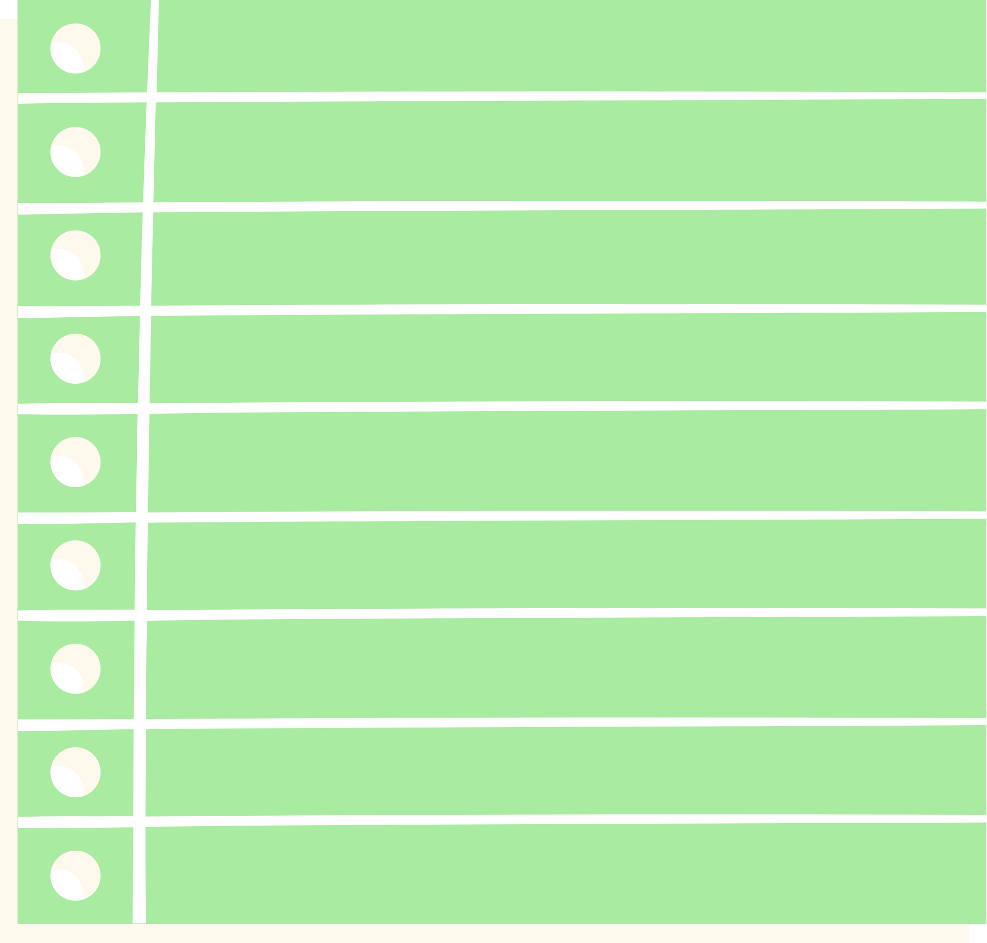







Định nghĩa
Các kết quả của trò chơi, thí nghiệm có thể xảy ra gọi là kết quả có thể.

Slide 9



Câu hỏi:
Liệt kê các kết quả có thể về phần thưởng trong trò chơi Ô cửa bí mật.
Tìm một trò chơi, thí nghiệm khác và liệt kê các kết quả có thể của trò chơi, thí nghiệm đó.

Slide 10
Trả lời
Trong trò chơi Ô cửa bí mật, có hai kết quả có thể là ô tô và con dê (mặc đủ hai con dễ là khác nhau nhưng người chơi chỉ quan tâm đến việc phần thưởng là ô tô hay con dê).
Một số thí nghiệm/ trò chơi khác như: trọng tài tung đồng xu trước mỗi trận đấu, trò chơi vòng quay may mắn, trò chơi phi tiêu,...

Slide 11

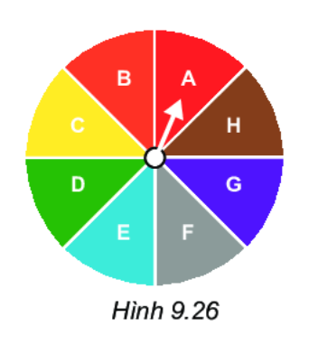

Hoạt động nhóm
Ví dụ 1:
Quay tấm bìa như Hình 9.25 và ghi lại chữ cái trong ô mà mũi tên chỉ vào sau khi tấm bìa dừng lại.

Slide 12
Em có biết chắc chắn mũi tên sẽ chỉ vào ô nào sau mỗi lần quay không?
Liệt kê tất cả các kết quả có thể có của thí nghiệm này. Có bao nhiêu kết quả có thể?
Giải
Không thể chắc chắn mũi tên sẽ chỉ vào ô nào sau mỗi lần quay.
Các kết quả có thể có của thí nghiệm này gồm A, B, C, D, E, F, G, H. Có 8 kết quả có thể.

Slide 13

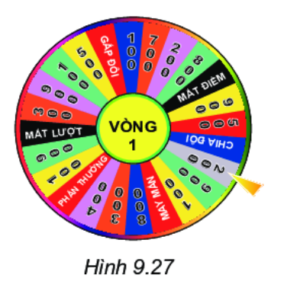

Luyện tập 1
Chiếc nón kì diệu từng là một trò chơi truyền hình nổi tiếng của Việt Nam.
Quan sát Hình 9.27 và liệt kê tất cả các kết quả có thể khi quay chiếc nón kì diệu.

Slide 14


Giải
Kết quả có thể nhận được khi quay là: mất lượt; mất điểm; phần thưởng; may mắn; 100; 200; 300; 400; 500; 600; 700; 800; 900.

Slide 15



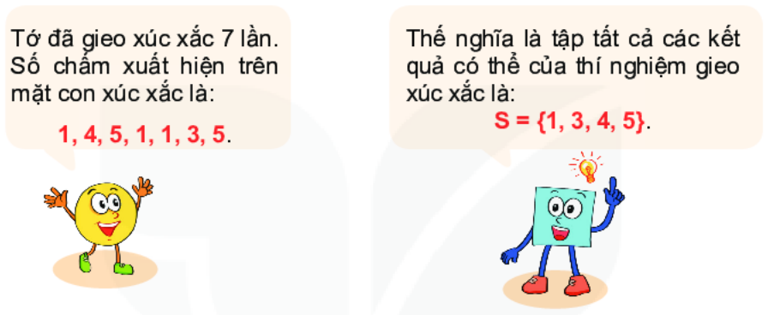




Tranh luận
Hoạt động theo nhóm
Em đồng ý với Vuông

Slide 16

2. Sự kiện
Gieo đồng thời hai con xúc xắc. Quan sát số chấm xuất hiện và cho biết sự kiện nào sau đây xảy ra?
Tổng số chấm xuất hiện trên hai con xúc xắc là số chẵn;
Tổng số chấm xuất hiện trên hai con xúc xắc lớn hơn 7.
HĐ4
Trả lời: Cả hai sự kiện đều có thể xảy ra

Slide 17
HĐ5
Trong hộp có 10 tấm thẻ ghi các số 2, 2, 3, 3, 3, 5, 5, 5, 5. Yêu cầu 5 bạn lần lượt rút ngẫu nhiên một thẻ, quan sát số ghi trên thẻ rồi trả lại thẻ vào hộp. Sau mỗi lần một bạn rút, hãy cho biết các sự kiện sau đây có xảy ra hay không?
Rút được thẻ ghi số 5;
Không rút được thẻ ghi số 2.
Trả lời
a) Sự kiện có xảy ra
b) Sự kiện không xảy ra.

Slide 18














KẾT LUẬN
Khi thực hiện trò chơi hoặc thí nghiệm, một sự kiện có thể xảy ra hoặc không xảy ra tùy thuộc vào kết quả của trò chơi hoặc thí nghiệm đó.

Slide 19

Ví dụ 2:
Trò chơi tung đồng xu (dành cho hai người chơi)
Luật chơi: Mỗi lượt chơi, từng người chơi lần lượt tung đồng thời hai đồng xu. Nếu cả hai đồng xu ra mặt ngửa thì người đó được 1 điểm, nếu ra kết quả khác thì không được điểm.
Sau 10 lượt chơi, ai được nhiều điểm hơn là người thắng cuộc.

Slide 20
Tú và Quân chơi trò chơi và ghi lại số điểm của từng lượt chơi như sau:
Tú | 1 | 1 | 0 | 0 | 0 | 1 | 1 | 0 | 1 | 1
Quân | 1 | 0 | 0 | 1 | 0 | 1 | 1 | 1 | 0 | 0
Em hãy cho biết trong hai sự kiện Tú thắng và Quân thắng, sự kiện nào xảy ra? Sự kiện nào không xảy ra?
Trả lời
Từ bảng số điểm từng lượt chơi, ta thấy Tú được 6 điểm, Quân 5 điểm
Vậy sự kiện Tú thắng xảy ra, Quân thắng không xảy ra.

Slide 21
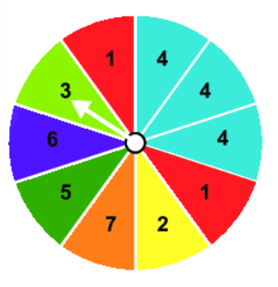
Luyện tập 2
Minh quay tấm bìa và thấy mũi tên chỉ vào ô số 3 như hình bên. Hãy cho biết sự kiện nào sau đây xảy ra:
Mũi tên chỉ vào ô ghi số 3 hoặc số 5;
Mũi tên chỉ vào ô ghi số 4;
Mũi tên chỉ vào ô ghi số lớn hơn 5.
(1) Xảy ra
(2) Không xảy ra
(3) Không xảy ra
Trả lời

Slide 22



Thử thách nhỏ
Một hộp kín đựng 5 viên bi xanh, 3 viên bi đỏ và 2 viên bi vàng. Mỗi lượt chơi, Minh và Khoa lần lượt lấy ra một viên bi từ hộp. Quan sát và ghi lại màu của viên bi rồi trả lại vào hộp.

Slide 23

Màu của các viên bi trong mỗi lượt lấy được Minh và Khoa ghi lại như hình bên (X: xanh, Đ: đỏ, V: vàng)
Người thắng là người lấy được nhiều viên bi đỏ hơn sau 10 lượt chơi. Sự kiện Minh thắng có xảy ra không?
Minh: X X V V Đ X V Đ Đ X
Khoa: Đ V X Đ X X V Đ Đ X
Minh lấy được 3 viên bi đỏ, Khoa lấy được 4 viên bi đỏ nên sự kiện Minh thắng không xảy ra.
Trả lời

Slide 24


LUYỆN TẬP
Câu 9.25 (SGK - tr93): Gieo một con xúc xắc
a) Liệt kê các kết quả có thể để sự kiện Số chấm xuất hiện là số nguyên tố xảy ra
b) Nếu số chấm xuất hiện là 5 thì sự kiện Số chấm xuất hiện không phải là 6 có xảy ra hay không?
Trả lời
a) Các kết quả có thể để sự kiện Số chấm xuất hiện là số nguyên tố xảy ra là: 2, 3, 5.
b) Nếu số chấm xuất hiện là 5 thì sự kiện Số chấm xuất hiện không phải là 6 có xảy ra.

Slide 25
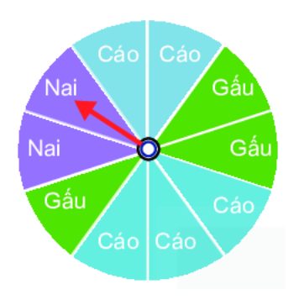
Câu 9.26 (SGK - tr93): Quay tấm bìa như hình sau và xem mũi tên chỉ vào ô nào khi tấm bìa dừng lại.
a) Liệt kê các kết quả có thể của thí nghiệm này;
b) Liệt kê các kết quả có thể để sự kiện Mũi tên không chỉ vào ô Nai xảy ra;
c) Nêu mũi tên chỉ vào ô Nai như hình vẽ thì sự kiện Mũi tên chỉ vào ô Gấu hoặc Nai có xảy ra không?

Slide 26


Trả lời
a) Các kết quả có thể của thí nghiệm này là: Nai; Cáo; Gấu.
b) Các kết quả có thể để sự kiện Mũi tên không chỉ vào ô Nai xảy ra là: Cáo; Gấu.
c) Nêu mũi tên chỉ vào ô Nai như hình vẽ thì sự kiện Mũi tên chỉ vào ô Gấu hoặc Nai có xảy ra.

Slide 27
VẬN DỤNG
Câu 9.27 (SGK - tr93):
Trò chơi dành cho hai người chơi. Mỗi người chơi chọn một trong sáu số 1, 2, 3, 4, 5, 6 rồi gieo xúc xắc năm lần liên tiếp. Mỗi lần gieo, nếu xuất hiện mặt có số chấm bằng số đã chọn thì được 10 điểm, ngược lại bị trừ 5 điểm. Ai được nhiều điểm hơn sẽ thắng.

Slide 28
An và Bình cùng chơi, An chọn số 3 và Bình chọn số 4. Kết quả gieo của An và Bình lần lượt là 2, 3, 6, 4, 3 và 4, 3, 4, 5, 4. Hỏi An hay Bình là người thắng?
Trả lời: Bình là người thắng

Slide 29


Câu 9.28 (SGK - tr93): Mai và Linh cùng chơi, mỗi người gieo một đồng xu liên tiếp 30 lần được kết quả như sau (S: sấp, N: ngửa):
Mai: S N N S S N S N S N S N N S S N N S S N N N S S S N N N S S
Linh: N S S N N S N S N S S S S N S N N S S S N N N S S S N N S S

Slide 30


Người chơi được một điểm khi có đúng ba lần liên tiếp đồng xu ra mặt ngửa. Người nào được nhiều điểm hơn là người thắng.
Sự kiện Mai thắng có xảy ra không?
Trả lời
Sự kiện Mai thắng có xảy ra vì Mai được 2 điểm và Linh được 1 điểm.

Slide 31
HƯỚNG DẪN VỀ NHÀ
Ôn tập kiến thức đã học trong bài
Hoàn thành bài tập trong SBT
Chuẩn bị bài sau Bài 43 Xác suất thực nghiệm

Slide 32
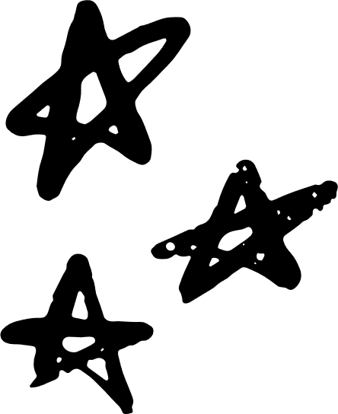






CẢM ƠN CÁC EM
ĐÃ LẮNG NGHE BÀI GIẢNG!
Tài liệu được chia sẻ bởi Website VnTeach.Com
https://www.vnteach.com
Một sản phẩm của cộng đồng facebook Thư Viện VnTeach.Com
https://www.facebook.com/groups/vnteach/
https://www.facebook.com/groups/thuvienvnteach/

